Slide 1
HIPI 캡스톤 딥러닝
20175130 박건우
20175125김지호

Slide 2
개요
Ⅰ)영상을 통한 라즈베리 파이 딥러닝
Ⅱ)소리를 통한 라즈베리 파이 딥러닝

Slide 3
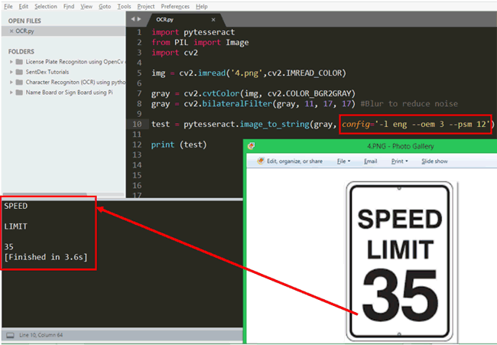
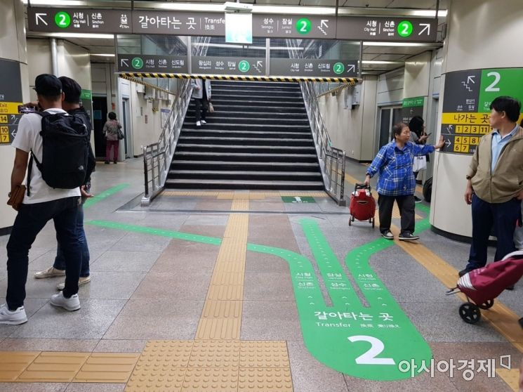





영상을 통한 라즈베리파이 딥러닝
Ⅰ)주제
시각장애인을 위한 지하철역 경로 인식 및 알림
Ⅱ)설명
지하철 역 안에서의 영상에서 글자를 인식해 음성으로 시각장애인에게 가야 될 길의 방향을 알려주는 프로젝트이다.
Ⅲ)사용되는 기술
Raspbian, OpenCV, CNN, OCR(tesseract), TTS(오픈소스)
Ⅳ)효율성 및 기대성
시각장애인들이 처음 가는 지하철 역에서 길을 찾기는 매우 어렵다.
현재 나와있는 안내 어플같은 것도 없기 때문에 도우미나 안내견에게만 의존해야 된다.
시각장애인들이 원하는 지하철역까지 갈 수 있도록 지하철 역 안에서의 나가는 출구,갈아타는 길 등을 알려준다면 몇 시간씩 헤맬 일 없이 도착지까지 갈 수 있을 것이다.
Ⅴ)참고사이트
https://d2.naver.com/helloworld/8344782
http://www.aihub.or.kr/aidata/133
Ⅵ) 개발구현

Slide 4
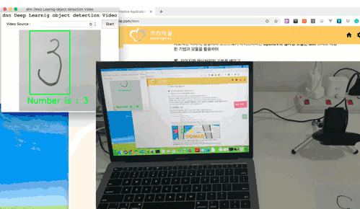



소리를 통한 라즈베리파이 딥러닝
Ⅰ)주제
층간 소음 원인 분석
Ⅱ)설명
요즈음 시대에 소음이 굉장히 많기 때문에 정확하게 어떠한 소음이 주원인이지를 파악할 수 있도록 소리파형을 측정하여 분석 후 이를 통계로 층간소음 분쟁을 줄일 수 있게 만드는 프로젝트이다.
Ⅲ)사용되는 기술
Raspbian, 소리 센서,python, AWS(클라우드 서버),OpenCV
Ⅳ)효율성 및 기대성
층간소음으로 어려움을 겪는 사람들이 날이 갈수록 많아지고 있는데 정작 소음 제공자는 소음에 대한 인지를 못하는 경우가 가장 많다.
따라서,소음만이 문제라고 주장을 하는 것보다 나아가 어떠한 소리로 인해 층간소음이 생기는 지에 대하여 정확한 통계를 통해 원만한 분쟁 해결을 할 수 있다.
Ⅴ)참고자료
http://keunwoochoi.blogspot.com/2016/01/blog-post.html
Ⅵ )

Slide 5


